Slide 1
M&M Software
FF-FBK2 Embeded Development Workflow
Xiuwen Liang
2012.06

Slide 2
Agenda
FBK2 硬件架构 (15min)
开发环境和工具 (45 min)
FBK2 软件架构 (60 min)
FBK2 HART Master (60 min)
GenVFD—Guideline to Script File (30 min)
Device Description—Guideline to Basic DD (30 min)
Device Application—Guideline to Transducer Block (60 min)
Device Application—Guideline to Resource Block (30 min)
Device Application—Guideline to Field Diagnostics (30 min)
Testing Proposals (10 min)
Error Handling (20 min)
Alarms (60min)

Slide 3
Agenda
FBK2 硬件架构 (15min)
开发环境和工具 (45 min)
FBK2 软件架构 (60 min)
FBK2 HART Master (60 min)
GenVFD—Guideline to Script File (30 min)
Device Description—Guideline to Basic DD (30 min)
Device Application—Guideline to Transducer Block (60 min)
Device Application—Guideline to Resource Block (30 min)
Device Application—Guideline to Field Diagnostics (30 min)
Testing Proposals (10 min)
Error Handling (20 min)
Alarms (60min)

Slide 4
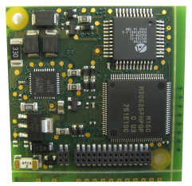
FBK2 硬件架构-图片

Slide 5
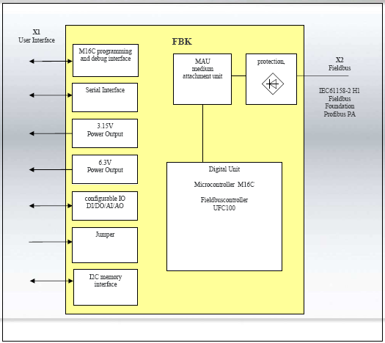
FBK2 硬件架构-结构

Slide 6
FBK2 硬件架构-总线接口
总线接口(X2)
Pin | Signal Name | 描述
1 | FB_P | IEC H1 总线网络
2 | FB_N | IEC H1 总线网络
3 | nc | --
4 | nc | --

Slide 7
FBK2 硬件架构-总线接口
用户接口(X1)

Slide 8
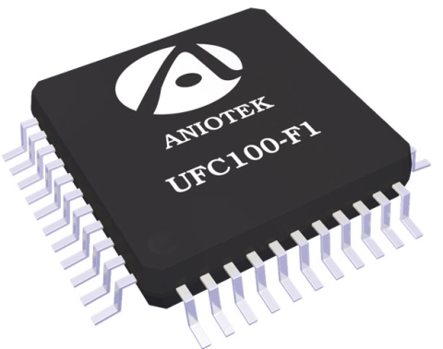
FBK2 硬件架构-技术参数(1)
处理器
瑞萨M16C M30626FJP
频率 4MHZ
512 k 片内 Flash
31k 片内SRAM
512k 外部SRAM
总线控制器：UFC100-F1
实现FF H1和PROFIBUS PA的物理层和数据链路层的部分功能
管脚数量44,与Yamaha YTX420管脚定义完全兼容
与SPC4 和Yamaha YTZ420软件兼容
低功耗设计: 2.7V~3.6V

Slide 9
FBK2 硬件架构-技术参数(2)
现场总线
总线输入电压范围: 9 V~32 V
物理层符合IEC61158-2规范 3.25kbps
输入额定电流: 10mA / 13mA / 18mA / 26mA
FBK2 功耗: 10mA
输出电流: 3mA / 8mA / 16mA
串行接口
处理器 UART0----→ 连接器 X1
非电流隔离

Slide 10
Agenda
FBK2 硬件架构 (15min)
开发环境和工具 (45 min)
FBK2 软件架构 (60 min)
FBK2 HART Master (60 min)
GenVFD—Guideline to Script File (30 min)
Device Description—Guideline to Basic DD (30 min)
Device Application—Guideline to Transducer Block (60 min)
Device Application—Guideline to Resource Block (30 min)
Device Application—Guideline to Field Diagnostics (30 min)
Testing Proposals (10 min)
Error Handling (20 min)
Alarms (60min)

Slide 11
开发环境和工具
编译器: IAR M16C
V3.50
RTOS: Segger embOS
V3.82f
Flash Programmer E8a + Flash Adapter
Flash Development Toolkit(FDT)
FF network
Linking Device
H1 Power Hub
NI Configurator
瑞萨 High Performance Embeded Workbench(HEW)
DD Tokenizer—DD IDE
NI-FBUS Monitor
Logic Analyzer(TechTools DigiView)

Slide 12
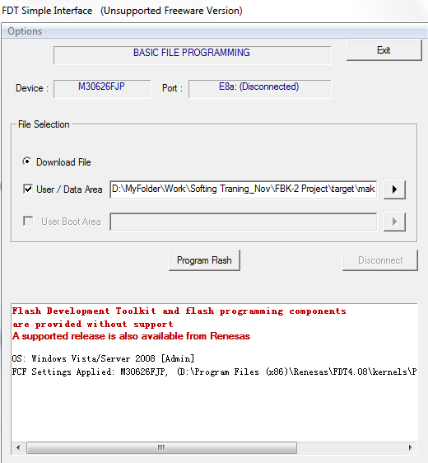
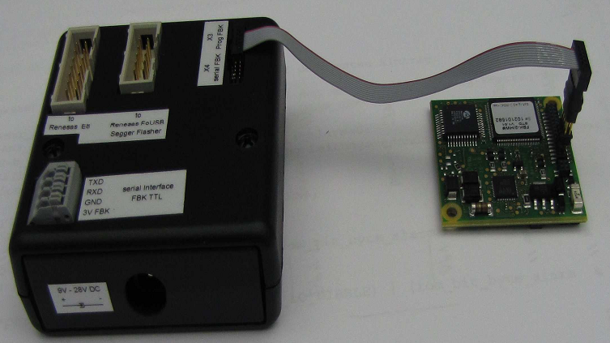
开发环境和工具 –Flash Development Toolkit(FDT)
用于将固件下载到FBK-2
E8a+Flashadapter → FBK2 Programming Port(X1)
E8a供电->Flash adapter

Slide 13
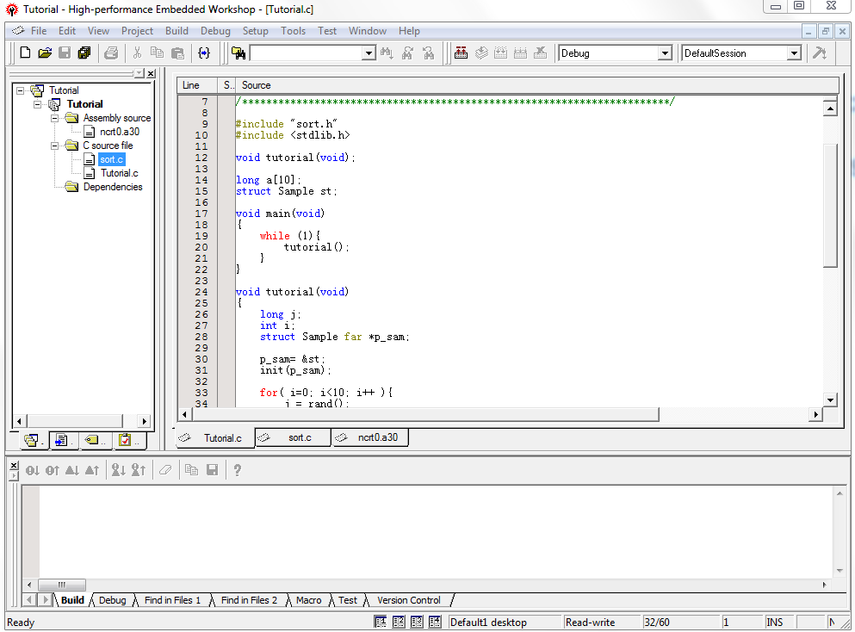
开发环境和工具 –High performance Embeded Workbench (HEW)
用于对FBK2的软件调试(Debug)
E8a + Flashadapter ->FBK2 Debug Port(X1)
Flash adapter需要一个额外的电源

Slide 14
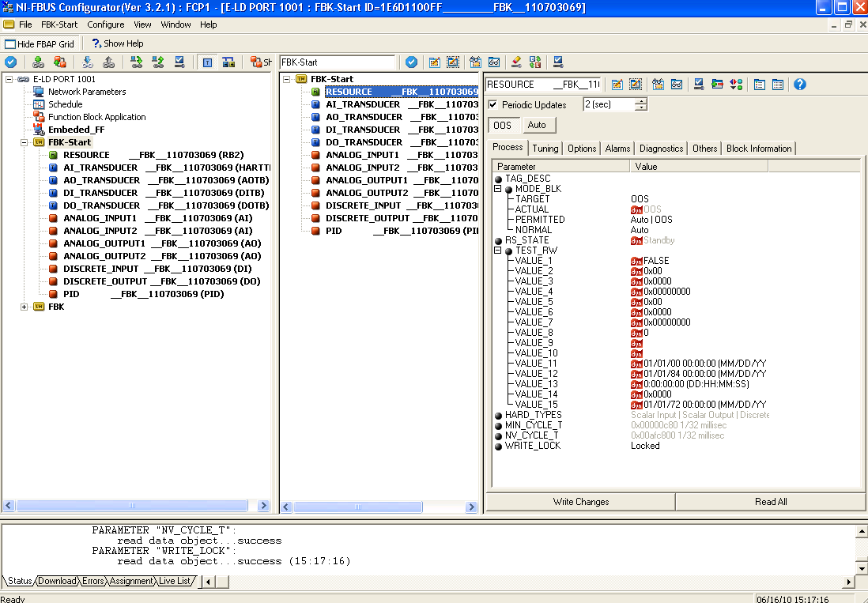
开发环境和工具 –NI Configurator
用于FF总线网络的组态配置
设置地址、标志等
读取设备DD文件
功能块的组态
……

Slide 15
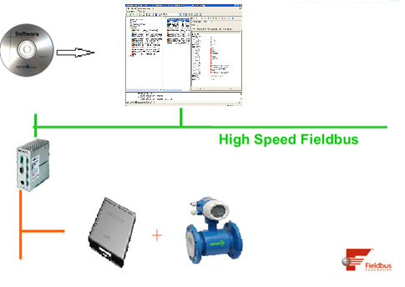
开发环境和工具
FF总线简易网络的搭建

Slide 16
开发环境和工具—DD Tokenizer
编译DDL文件
生成.sy5和.ff5文件
DD IDE 需设置本地的FF 字典路径

Slide 17
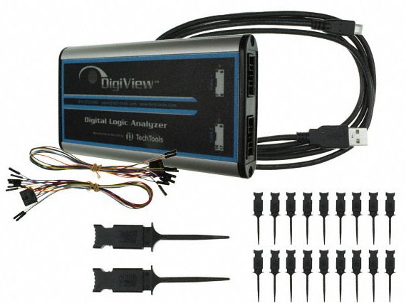
开发环境和工具 –DigiView(1)
用于分析UART串行通讯
捕捉、分析 UART 串行口 HART协议帧
对特定端口通讯数据的捕捉、分析

Slide 18
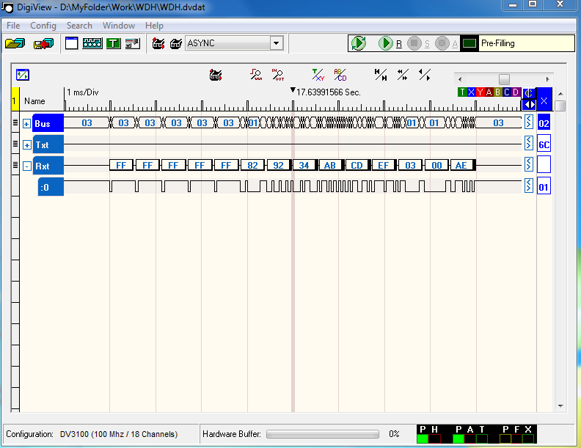
开发环境和工具 –DigiView(2)
应用软件

Slide 19
Agenda
FBK2 硬件架构 (15min)
开发环境和工具 (45 min)
FBK2 软件架构 (60 min)
FBK2 HART Master (60 min)
GenVFD—Guideline to Script File (30 min)
Device Description—Guideline to Basic DD (30 min)
Device Application—Guideline to Transducer Block (60 min)
Device Application—Guideline to Resource Block (30 min)
Device Application—Guideline to Field Diagnostics (30 min)
Testing Proposals (10 min)
Error Handling (20 min)
Alarms (60min)

Slide 20
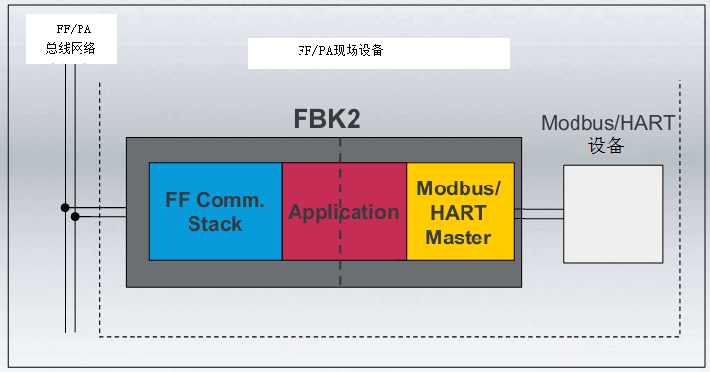
FBK-2软件架构

Slide 21
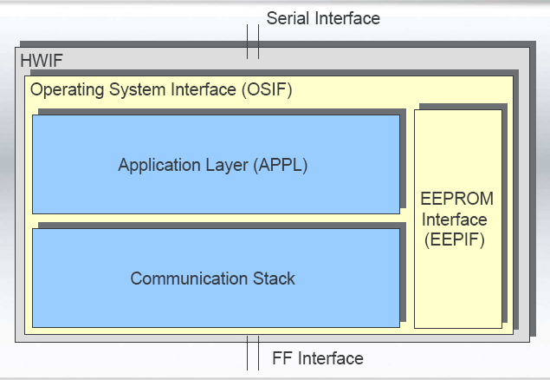
FBK-2软件架构

Slide 22
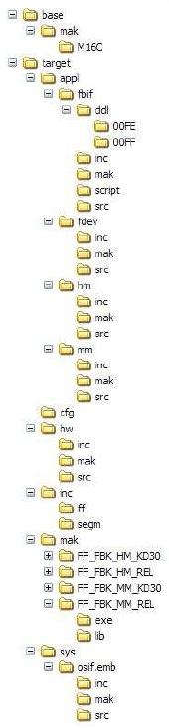
FBK-2软件架构
应用相关的代码都可以看到
FF通讯栈的库文件在链接过程中会包含进去

Slide 23
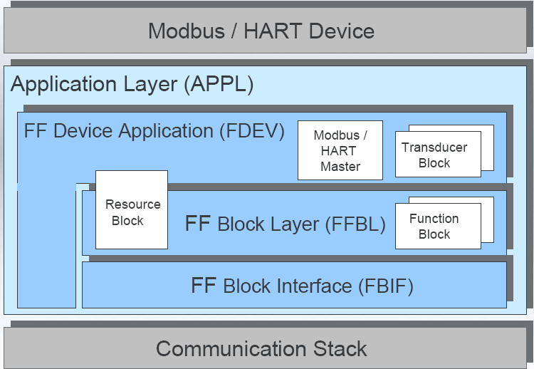
FBK-2软件架构

Slide 24
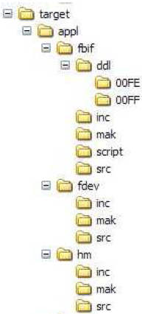

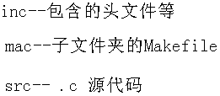
FBK-2软件架构—应用
对于FBK2集成的项目，大部分的代码工作都在这部分
fbif—FF Block Interface
ddl –设备描述语言(Device Description Language)
Script---GenVFD Script Files
Src/inc---GenVFD的输出文件
Mak----子文件夹的Makefile文件
fdev—FF 设备应用程序
hm—HART Master

Slide 25
FBK-2软件架构—应用
DDL部分
.ddl文件
描述应用中所需要的Block及其参数
必须有对每一个block类型的描述
必须有对所有参数的描述
对于标准的Block的类型和参数可以直接从DD Tokenizer中导入
可以有一个或多个.ddl文件
必须有一个类似于 main.ddl文件 ,可以将其他文件包括进去(#include)
.h文
对 LABEL、HELP、ENUMERATION、…….String等的定义
类似于x.c 和 x.h, .h文件也要在相应的.ddl文件中包括进去(include)
用DD Tokenizer生成.sy5 和 .ff5

Slide 26
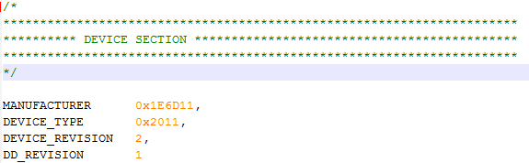
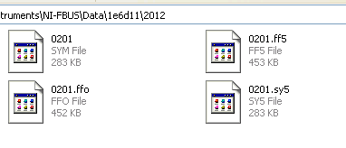
FBK-2软件架构—应用
DD文件命名—ddrr.sy5/ff5
dd—设备版本号
rr—DD 版本号
DD文件和设备的配对
制造商ID和设备类型
设备版本和DD版本
在main.ddl文件中需要定义

Slide 27
FBK-2软件架构—应用
CFF文件(Common File Format)
以一种可读的格式存储的设备信息和数据
用于离线状态下的配置
每个DD都要有一个对应的CFF文件
CFF文件命名—ddrrff.cff
dd—设备版本号
rr—DD版本号
ff—CFF 版本号
比如020101.cff
02—设备版本号
01(第一个)—DD版本号
01—CFF版本号

Slide 28
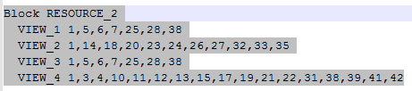
FBK-2软件架构—应用
Script部分
.gw Script 文件
用于对设备各个Block中参数的定义
传送块(AITB,AOTB,…) .gw文件例子可供参考
要有一个类似于main.c的 .gw文件
Profile.dat
各个Block的序列号
std_views.dat
对标准的block中所有View Object的定义

Slide 29
FBK-2软件架构—应用
views.dat 文件
对客户TB块中 View Object的定义
stdStructs.dat
FF标准的数据结构体(Struct)的定义
STANDARD_STRUCT FLOAT_S 2 UNSIGNED8,1 FLOATING_POINT,4
GenVFD_FF.exe
用于生成VFD(Virtual Field Device)数据库
在链接编译过程中自动生成
两个参数
一个字节(size)
四个字节(size)
标准的结构体
名字
类型
类型

Slide 30
FBK-2软件架构—应用
流程总结
脚本文件(Script)
设备描述文件(DD)
GenVFD
Symbol file
DD Tokenizer
fbif_fct.h
fbif_dsc.c
aifb.c
aifb.h
……
FBLK-Library
IAR Compiler

Slide 31
FBK-2软件架构—应用
FDEV 部分
所有应用功能的实现
appl_if.c
Appl task initialization
Appl task main()函数
在启动appl task过程中
检查并加载配置参数到 通讯栈
启动 function block shell
启动FF 通讯栈→设备加入FF H1总线网络
修改务必小心
appl_nrv.c
处理 NV-RAM
一般无需做任何改动

Slide 32
FBK-2软件架构—应用
appl_res.c
和Resource Block(RB)相关的应用
RB中标准应用之外的功能可以在这里实现
对于客户自定义的RB参数，相关功能也要在这里实现
appl_dia.c
和现场诊断(Field Diagnostics)相关的应用
检查诊断发生的条件
对不同的诊断结果，做相应的响应处理(recommended action)
hm_tools.c
单位转换、字符串处理等
一般不需要做修改

Slide 33
FBK-2软件架构—应用
appl_trh.c
和HART应用相关的TB(Transducer Block)的实现
TB的启动，后台运行，Read/Write的处理等
HART Master的接口函数
HART 命令的优先级
HART 命令和FF TB 参数之间的映射
HART命令 request 和 response的处理
非周期HART 命令的处理
AITB,AOTB等的例子

Slide 34
FBK-2软件架构—应用
HM 部分
hm_if.c
HART Master task的初始化
HART 接口的初始化
hm.c
HART 通讯的实现
HART Tx/Rx 中断
HART 状态机
HART时间中断
hm_task.c
实现 HART Master Task
HART的调度

Slide 35
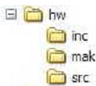
FBK-2软件架构—应用
HW部分
一般情况下无需作修改
Inc—空文件夹
mak—Makefile
src-- .c文件
hw_init_fbk2.c
FBK2硬件的初始化
如做修改的话请务必小心
hw_hm.c
HART硬件初始化
hw_intr.c
定义向量中断表和VariableInterruptTable
free.c/malloc.c
ANSI free/malloc 功能，不需做修改

Slide 36
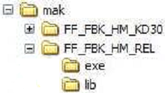

FBK-2软件架构—MAK
mak部分
Release (_REL) and Debug (_KD30) 两个输出文件夹
HART通讯输出文件夹 “FF_FBK_HM_ “,编译结果
exe文件夹 –可执行文件 .mot (Release)或 .elf(Debug)
Lib—FF通讯栈库文件
文件夹可以重新改名字

Slide 37
FBK-2软件架构—MAK
4个和项目的编译、链接有关的文件
makeconfig.mak
fbk_<variant>_ff_<version>.xcl
链接配置文件，不需修改
<variant>--hm 或mm
<version>--r(elease)或 d(ebug)
文件名可修改→makeconfig.mak中修改
Makeconfig
对编译结果的配置
BLOCKS, MAIN_SCRIPT, DEVICE_TYPE, DEVICE_REV and TBLK_SCRIPTS 根据项目实际情况作相应修改
编译输出文件名可在此修改
注意LINK_FILE的定义，要和.xcl一致
Makefile/makesettings
一般不作任何修改

Slide 38
FBK-2软件架构—MAK
mak文件夹根目录下的std_makefile和std_settings
Std_makefile.mak—项目的make文件
Std_settings—make文件的配置文件

Slide 39
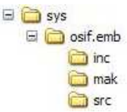
FBK-2软件架构—SYS
embOS RTOS 接口文件
Inc—Include 文件
mak—子 Makefile文件
src--.c文件
osif_mn.c
Main函数
一部分软件的初始化
osif_cfg.c
Task配置—堆栈(stack)大小等
一般情况下不需做修改

Slide 40
FBK-2软件架构—CFG
配置文件
base_cfg.h
Softing数据类型以及其它一些参数的配置
fdev_cfg.h
设备相关配置—设备类型，制造商ID等等
有一些配置和RB参数有关
hm_cfg.h
HART通讯相关的配置—波特率等
hw_cfg.h
fbk2硬件相关参数的配置—EEPROM、中断等
uta_cfg.h
设备ID等的配置，用于测试机构测试

Slide 41
FBK-2软件架构—INC
全局性的.h文件

Slide 42
Agenda
FBK2 硬件架构 (15min)
开发环境和工具 (45 min)
FBK2 软件架构 (60 min)
FBK2 HART Master (60 min)
GenVFD—Guideline to Script File (30 min)
Device Description—Guideline to Basic DD (30 min)
Device Application—Guideline to Transducer Block (60 min)
Device Application—Guideline to Resource Block (30 min)
Device Application—Guideline to Field Diagnostics (30 min)
Testing Proposals (10 min)
Error Handling (20 min)
Alarms (60min)

Slide 43
FBK-2 HART Master
目前状态
HART循环读写处理
HART非周期读写处理
HART 命令优先级
高优先级用于处理过程相关变量数据 命令
中等优先级命令用于处理 非周期命令
低优先级用于处理静态数据(static),很少改变
需要做的
HART命令和FF TB/RB参数的映射、处理
HART命令优先级分类

Slide 44
FBK-2 HART Master-Communication
Start-up/Initialization
HART Master 查询HART Slave
HART 命令 #0 用于查询slave和设备的波特率
发现设备之后,HART Master更新内部数据(block 参数等)
低优先级 HART命令先执行一次
然后高优先级命令执行一次
HART Master 和Slave之间的通讯正常建立
HART Master循环的执行高优先级和低优先级命令

Slide 45
FBK-2 HART Master-Communication
HART通讯失败
HART Slave 没有任何响应
HART Master会发4次命令
查询次数可做修改
如果Slave一直没有任何响应
HART Master返回到Initialization的状态,重新查询Slave

Slide 46
FBK-2 HART Master-配置
高低优先级HART命令列表
高优先级列表最小循环时间
可以此控制过程变量的更新速度
低优先级列表的运行条件
可以在初始化之后停止运行从而增加过程变量的更新速率
启动超时
影响FF通讯栈的启动
如果直到发现有HART Slave才进入H1 总线网络的话，就要用这个配置
0—直到发现HART Slave才进入H1总线网络
>0,在该时间内如果未发现有HART Slave,则认为HART Slave不存在

Slide 47
Agenda
FBK2 硬件架构 (15min)
开发环境和工具 (45 min)
FBK2 软件架构 (60 min)
FBK2 HART Master (60 min)
GenVFD—Guideline to Script File (30 min)
Device Description—Guideline to Basic DD (30 min)
Device Application—Guideline to Transducer Block (60 min)
Device Application—Guideline to Resource Block (30 min)
Device Application—Guideline to Field Diagnostics (30 min)
Testing Proposals (10 min)
Error Handling (20 min)
Alarms (60min)

Slide 48
GenVFD—Guideline to Script File—参数定义
.gw脚本文件
参数的定义
Keyword(STANDARD_PARAM,PARAM)
Name
Access Right
存数类型
Flags
所占字节数
Object Type
数据类型
元素个数
#<默认值>
Record中写权限的子索引
标准的FF脚本文件中定义的参数不要做修改

Slide 49
GenVFD—Guideline to Script File—参数定义
Keyword
STANDARD_PARAM—DD中标准的FF参数定义
PARAM—DD中客户自定义参数
Flags
特殊的参数处理
Z—执行RB.RESTART=“Restart With Defaults”时,static/non-volatile参数不会复位到默认值
B—设置参数的写权限
Storage Type:
N : non-volatile
D : dynamic
S : static
V : volatile
Data Type
FF 中各种标准的数据类型
ARRAY 类型不能做Record的元素
Sub-Index Access:
位定义决定Record中哪个元素是可写的
Sub-Index Access = 0 ,所有的元素都可写

Slide 50
GenVFD—Guideline to Script File-Block定义
main.gw
自定义数据结构
STRUCT Name Number DataType,Size…
Virtual Vield Device(VFD) 信息
VFD Reference Number(> 0x0001)
VFD Tag
Vendor Name
Model Name
VFD Revision
对各个块的定义
Block 信息--Block Specifier, Block Tag, Block Type, Execution Time, DD Rev, Block
Profile Rev, Block Start Index in OD, View Start Index in OD´, NofView3. NofView4
Channel --transducer block 要分配到一个channel
XD Scale --Analog I/O 功能块
块中参数的定义
VFD信息要与CFF文件一致

Slide 51
GenVFD—Guideline to Script File—Block 定义
Block Specifier:
RB, FBx (x=0....n), TB(0....n)
Block Tag:
自定义,最大长度32字节
FBK2有16个字节可用
Block Tag 包括两部分 .gw文件中设置的Tag和16个字符的SN
Block Type:
AIFB, AOFB, RESOURCE_2_FD, AITB, HMTB --> 必须与profiles.dat (根据FF规范定义)保持一致
Execution Time:
对功能块有效
Softing已经定义好
Unit: 1/32ms

Slide 52
GenVFD—Guideline to Script File—Block 定义
Block Profile Rev
在 profiles.dat中有定义
block profile revision
2 Byte --> 高字节表示块的类型(0--标准块 ;1– 增强型)
低字节—DD 版本
Channel Information
每个传送块都要分配一个Channel
输入\输出功能块必须有Channel
其它Block不需要
格式: {channel, according TB}
例子 --.gw:CHANNEL_INFORMATION {1,TB0} {2,TB0} {3,TB0} {4,TB0}

Slide 53
GenVFD—Guideline to Script File—View Object
在views.dat文件中定义 View Objects
标准Block-- View Object 在std_views.dat文件中实现
Views的定义
VIEW_x(x = 1,2,3,4)
参数之间用逗号分开
eg: VIEW_1 1,5,6,10,11,13,14,15,16,27,31,36
View最大 120 byte
每个View 中做多有31个参数

Slide 54
GenVFD—Guideline to Script File—View Object
在views.dat文件中定义 View Objects
标准Block-- View Object 在std_views.dat文件中实现
Views的定义
VIEW_x(x = 1,2,3,4)
参数之间用逗号分开
eg: VIEW_1 1,5,6,10,11,13,14,15,16,27,31,36
View最大 120 byte
每个View 中做多有31个参数

Slide 55
Agenda
FBK2 硬件架构 (15min)
开发环境和工具 (45 min)
FBK2 软件架构 (60 min)
FBK2 HART Master (60 min)
GenVFD—Guideline to Script File (30 min)
Device Description—Guideline to Basic DD (30 min)
Device Application—Guideline to Transducer Block (60 min)
Device Application—Guideline to Resource Block (30 min)
Device Application—Guideline to Field Diagnostics (30 min)
Testing Proposals (10 min)
Error Handling (20 min)
Alarms (60min)

Slide 56
Device Description—Guideline to Basic DD
Device Description Language(DDL)
FF-900 Specification 0f Device Description language
FF-901 DDL Interoperability Specification
DD是主站集成一个设备不可或缺的文件
显示设备相关内容
设备如果没有正确的DD文件
主系统使用标准的DD文件

Slide 57
Device Description—Guideline to Basic DD--.ddl
#include 内容
Tokenizer 标准的头文件
#include “std_defs.h”
#include “com_tbls.h”
设备相关头文件
#include "fbk_hm.h"
#include "fdiag_FBK2_Start.h"
#include "blk_err.h“
#include “rev_defs.h“//设备的DD版本号等

Slide 58
Device Description—Guideline to Basic DD--.ddl
设备识别
Manufacturer ID
Device Type
DD Rev
Device Rev
MANUFACTURER 0x1E6D11,
DEVICE_TYPE 0x00FF,
DEVICE_REVISION 5,
DD_REVISION 1

Slide 59
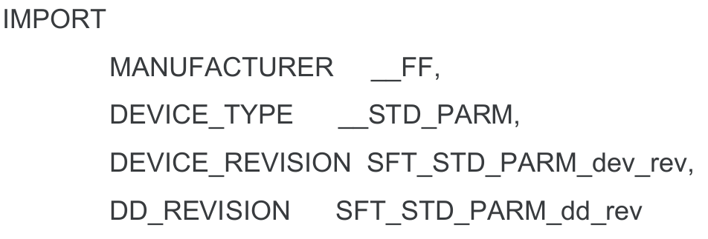
Device Description—Guideline to Basic DD--.ddl
标准参数
直接从外部导入
__FF 和 __STD_PARM ← std_defs.h
SFT_STD_PARM_dev_rev 和 SFT_STD_PARM_dd_rev ← rev_defs.h

Slide 60
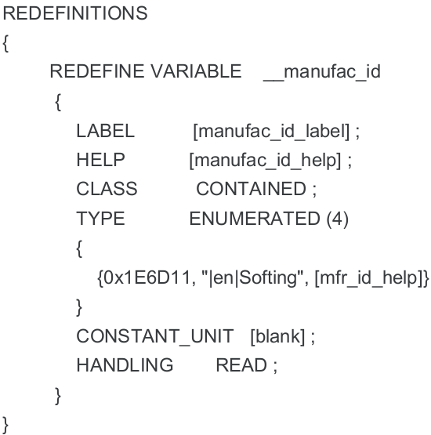
Device Description—Guideline to Basic DD--.ddl
标准参数可以重新定义
Manifacturer ID 和Device Type必须重新定义的
Softing 模板

Slide 61
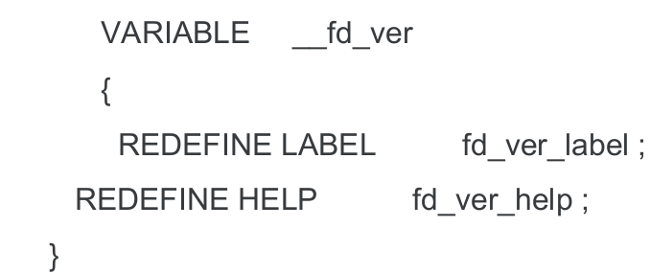
Device Description—Guideline to Basic DD--.ddl
参数个别属性的重新定义
可以对参数的某个属性重新定义,比如LABEL\HELP等
TB中所有的标准参数都要从外部导入

Slide 62
Device Description—Guideline to Basic DD--.ddl
Resource Block
Resource Block 必须从外部导入
IMPORT MANUFACTURER __FF,
DEVICE_TYPE __RES_BLOCK_2,
DEVICE_REVISION SFT_RES_BLOCK_2_dev_rev,
DD_REVISION SFT_RES_BLOCK_2_dd_rev
Enhancement Resource Block 是在 Resource Block基础上对一些内容重新定义而产生
REDEFINITIONS
{
BLOCK __resource_block_2
{
PARAMETERS
{
ADD parameter
}
}
}

Slide 63
Device Description—Guideline to Basic DD--.ddl
Function Block
所有必须的FB都从外部导入(和RB类似)
IMPORT MANUFACTURER __FF,
DEVICE_TYPE __AI_BLOCK,
DEVICE_REVISION SFT_AI_BLOCK_dev_rev,
DD_REVISION SFT_AI_BLOCK_dd_rev

Slide 64
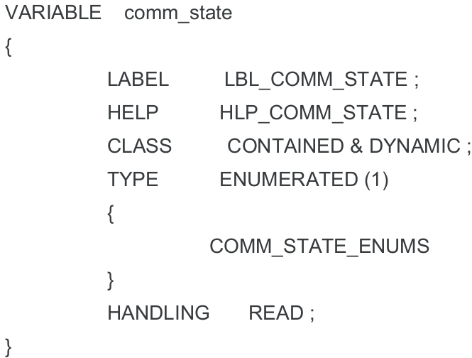
Device Description—Guideline to Basic DD--.ddl
Transducer Block
外部导入标准参数(类似于RB)
自定义参数
枚举类型SIMPLE 变量

Slide 65
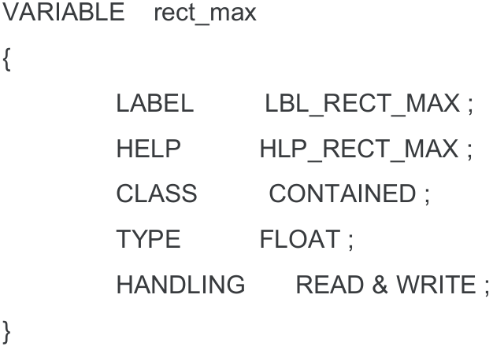
Device Description—Guideline to Basic DD--.ddl
Simple Variable

Slide 66
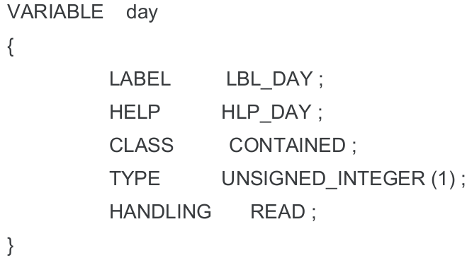
Device Description—Guideline to Basic DD--.ddl
Record Variable
Record变量中的每个成员要单独实现
Record变量自身的实现

Slide 67
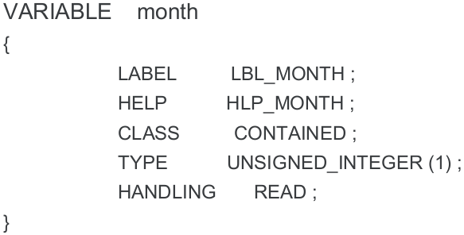
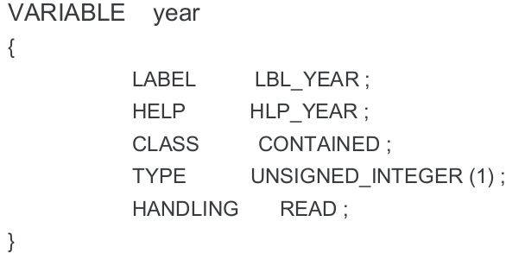
Device Description—Guideline to Basic DD--.ddl
Record Variable

Slide 68
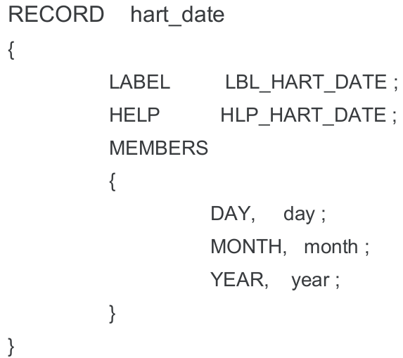
Device Description—Guideline to Basic DD--.ddl
Record Variable

Slide 69
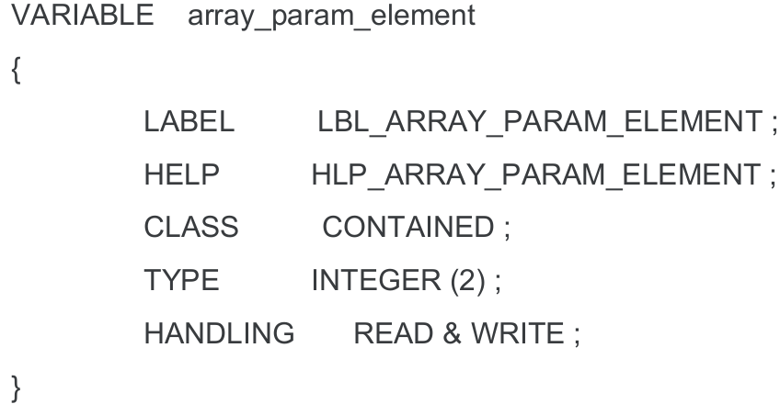
Device Description—Guideline to Basic DD--.ddl
Array Variable
和Record很类似

Slide 70
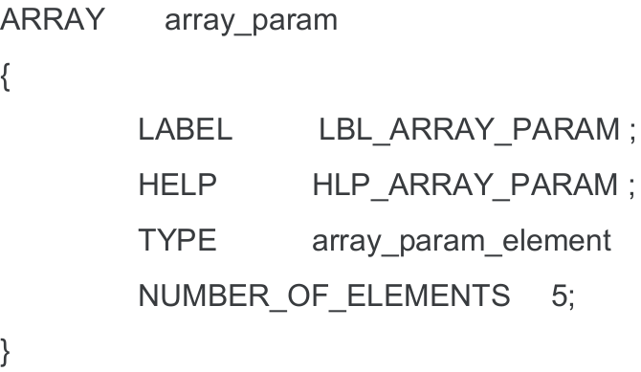
Device Description—Guideline to Basic DD--.ddl
Array Variable

Slide 71
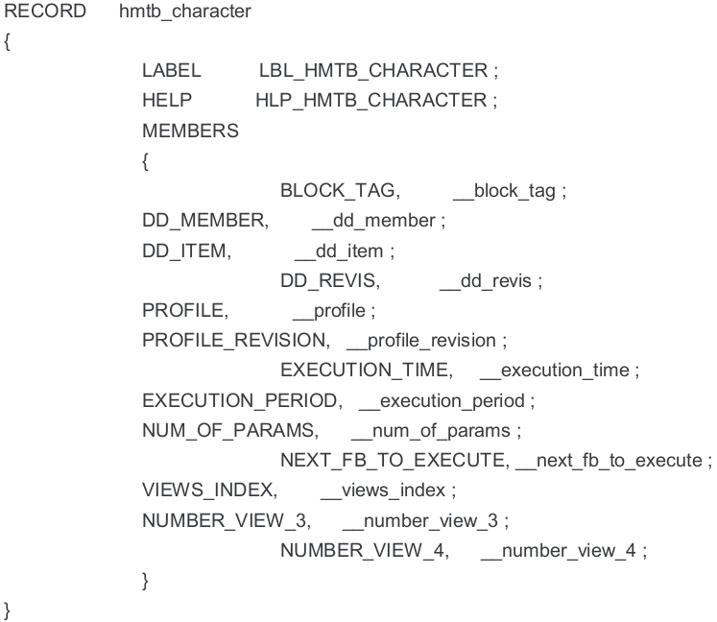
Device Description—Guideline to Basic DD--.ddl
TB Block的实现

Slide 72
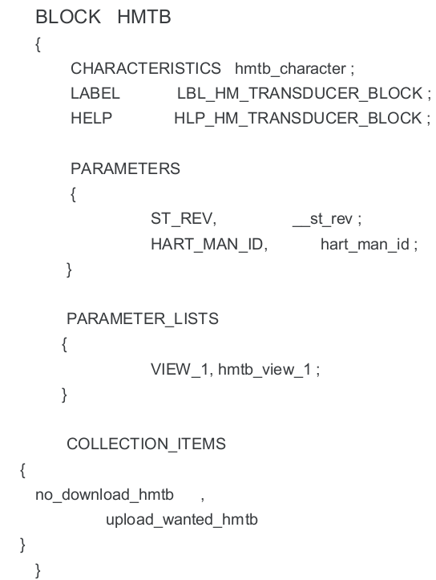
Device Description—Guideline to Basic DD--.ddl
TB Block的实现
Notes:
CHARACTERISTICS/COLLECTION_ITEMS

Slide 73
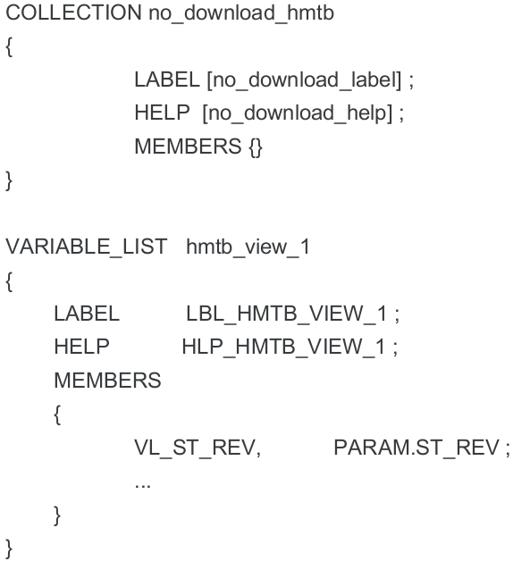
Device Description—Guideline to Basic DD--.ddl
TB Block的实现
Notes:
CHARACTERISTICS/COLLECTION_ITEMS

Slide 74
Agenda
FBK2 硬件架构 (15min)
开发环境和工具 (45 min)
FBK2 软件架构 (60 min)
FBK2 HART Master (60 min)
GenVFD—Guideline to Script File (30 min)
Device Description—Guideline to Basic DD (30 min)
Device Application—Guideline to Transducer Block (60 min)
Device Application—Guideline to Resource Block (30 min)
Device Application—Guideline to Field Diagnostics (30 min)
Testing Proposals (10 min)
Error Handling (20 min)
Alarms (60min)

Slide 75
Device Application—Guideline to Transducer Block
关于TB的详细描述可以参考FF-902“Transducer Block Common Structure”
主要代码文件 -- appl_trh.c
文件名可以重新命名(注意MAKE文件做相应的修改)
为过程参数定义channel number
#define HMTB_PV_CHANNEL 1
#define HMTB_SV_CHANNEL 2
Appl_check_channel_unit()
设定设备的 XD_SCALE.UNIT
设定每个channel(过程参数)的单位代码

Slide 76
Device Application—Guideline to Transducer Block
Write_handler_()
Write前后都有一些处理
Write之前—一些检查(参数范围、运行模式以及其它限制)
调用fbs_write_param() 函数把新的值写到 FF block中对应的参数
fbs_write_param() 函数还会处理数据存储类型的问题
Write之后—参数写操作成功之后的一些处理
比如对相关参数作更新
Execute_handler_()
比如I/O功能块执行的时候会调用
根据CHANNEL 把TB中的过程值传递给功能块
Start_handler_()
初始化处理,比如过程值的状态等
Read_handler_()
做读操作的条件检查--有些参数在一定的状态下只可以写操作
正常的读操作

Slide 77
Device Application—Guideline to Transducer Block
Background_handler_()
后台任务调用
调用appl_trn_update_mode()函数 更新运行状态
做一些状态检查--在设备某些特殊的条件下过程值的状态会受到影响

Slide 78
Device Application—Guideline to Transducer Block
Appl_handler_HART_command()
处理HART的SEND和RECEIVE
TB中所有和HART命令相关的参数都在这里实现(映射)
详细的函数
Appl_set_HART_status
在通讯中断等情况下,修改过程值的状态

Slide 79
Agenda
FBK2 硬件架构 (15min)
开发环境和工具 (45 min)
FBK2 软件架构 (60 min)
FBK2 HART Master (60 min)
GenVFD—Guideline to Script File (30 min)
Device Description—Guideline to Basic DD (30 min)
Device Application—Guideline to Transducer Block (60 min)
Device Application—Guideline to Resource Block (30 min)
Device Application—Guideline to Field Diagnostics (30 min)
Testing Proposals (10 min)
Error Handling (20 min)
Alarms (60min)

Slide 80
Device Application—Guideline to Resource Block
Standard RB—Standard 参数
Enhancement RB—自定义参数
appl_res.c
函数接口 实现RB参数的读写操作
自定义功能在该文件中实现
自定义RB参数的处理在该文件中实现
在.script文件中 注意参数的 Flags
“A” –写操作
“B”—读操作

Slide 81
Device Application—Guideline to Transducer Block
Appl_read_handler_RESB()函数—读处理
对于所有Standard 参数 默认都可以进行读操作
对于自定义参数，注意添加 Flags --”A”
相较于TB，RB中的写操作有更严格的限制
写操作之前的处理和写操作之后的处理
注意 设置 Flags---“B”
Appl_write_handler_RESB()函数—写处理
Pre-Write—状态、参数值检查
Post-Write—写操作，并返回结果

Slide 82
Device Application—Guideline to Transducer Block
Appl_background_RESB
后台任务调用
可用于处理RB相关后台工作
Appl_get_default_value
获取默认值
Appl_check_block_state
通过总线激活或者取消一个 block 的时候调用

Slide 83
Agenda
FBK2 硬件架构 (15min)
开发环境和工具 (45 min)
FBK2 软件架构 (60 min)
FBK2 HART Master (60 min)
GenVFD—Guideline to Script File (30 min)
Device Description—Guideline to Basic DD (30 min)
Device Application—Guideline to Transducer Block (60 min)
Device Application—Guideline to Resource Block (30 min)
Device Application—Guideline to Field Diagnostics (30 min)
Testing Proposals (10 min)
Error Handling (20 min)
Alarms (60min)

Slide 84
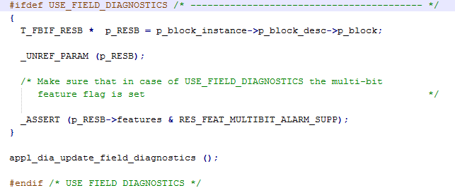
Device Application—Guideline to Field Diagnostics
现场诊断是Resource Block的一部分
在Resource Block 的 background 函数中处理
FF 中默认定义的诊断功能在library中已经实现
增强型RB中有23个标准的FF Field Diagnostics 参数
参见 target\appl\fbif\script\fd.gw

Slide 85
Device Application—Guideline to Field Diagnostics
四类诊断信息
CHECK
MAINTENANCE
OUT OF SPECIFICATION
FAILURE
客户自定义32bit –4类诊断信息
每个bit只能分配为一种诊断信息
对于每种报警信息或者几种报警信息同时发生，都要定义一种对应的Recommended Action，在相关报警发生的时候，以显示相应的处理—Recommended Action
几个相关参数
_ACTIVE
_MAP
_MASK
_ALM
_PRIO

Slide 86
Device Application—Guideline to Field Diagnostics
假设用户在bit #31检测报警发生
报警条件置位
_MAP参数确认 bit#31是否定义
根据_MAP参数,_ACTIVE 参数 相应的bit置位表示报警发生的条件
根据_MASK参数，_ALM参数的对应bit置位或者清零
指示Recommended Action
只有在RB处于 Auto Mode的时候,现场诊断才会有作用

Slide 87
Device Application—Guideline to Field Diagnostics
appl_dia.c
实现报警条件的检测和诊断信息的更新
appl_dia_update_field_diagnostics()函数 –报警条件检测、诊断信息更新
Appl_get_recommend_fd_action()函数—获取 Recommended Action
appl_dia_set_one_fd_cond()函数—设置报警条件
在RB 的后台任务中周期性的不断调用接口函数更新诊断信息
如果一个报警条件位清零的话，对应的_ACTIVE位也要清零

Slide 88
Device Application—Guideline to Field Diagnostics
fdiag_FBK2_Start.h
Field Diagnostics参数的定义

Slide 89
Agenda
FBK2 硬件架构 (15min)
开发环境和工具 (45 min)
FBK2 软件架构 (60 min)
FBK2 HART Master (60 min)
GenVFD—Guideline to Script File (30 min)
Device Description—Guideline to Basic DD (30 min)
Device Application—Guideline to Transducer Block (60 min)
Device Application—Guideline to Resource Block (30 min)
Device Application—Guideline to Field Diagnostics (30 min)
Testing Proposals (10 min)
Error Handling (20 min)
Alarms (60min)

Slide 90
Device Application—Error Handling
Block Error
用于指示硬件或者 block相关的部分软件 的错误状态
不仅仅是RB，所有的Block都会有相关的Block Error
FF 已定义的Block Error
Block Configuration Error
Link Configuration Error
Simulate Error
Local Override
Device Fault State Set
Device Needs Maintenance Soon
Sensor Failure detected
Device Failure
Memory Failure
Lost Static Data
Lost NV Data
Read back Check Failed
Device Needs Maintenance Now
Power up Error
Out-of-Service
Other

Slide 91
Device Application—Error Handling
每种Block仅支持其中的几种Error
比如. RB对Sensor Failure 和 Output Failure不支持
TB不支持 Device Needs Maintenance Soon 等
Fbap.h
相关参数的定义
Softing对FF规范定义的错误已经做了处理

Slide 92
Agenda
FBK2 硬件架构 (15min)
开发环境和工具 (45 min)
FBK2 软件架构 (60 min)
FBK2 HART Master (60 min)
GenVFD—Guideline to Script File (30 min)
Device Description—Guideline to Basic DD (30 min)
Device Application—Guideline to Transducer Block (60 min)
Device Application—Guideline to Resource Block (30 min)
Device Application—Guideline to Field Diagnostics (30 min)
Testing Proposals (10 min)
Error Handling (20 min)
Alarms (60min)

Slide 93
Device Application—Alarms
Alarms
显示设备当前的状态变化
当前变量值与上下限的比较
设备硬件状态
当前Block相关软件状态等
包括 Error
Alarm 参数(X_ALM)
用于捕捉alarm相关的动态信息
Alarm信息包括有5部分
Unacknoledged
Alarm State
Time Stamp
Subcode
Value

Slide 94
Device Application—Alarms
Unacknowledged
3个值
0== Undefined
1==Acknowledged
2==Unacknowledged
满足报警条件→Unacknowledged
确认报警(Host)→Acknowledged
Alarm State
用于指示报警是否激活、发布
1—Clear -Reported
2—Clear -Not Reported
3—Active -Reported
4—Active - Not Reported
OOS状态下，Alarm信息将清零

Slide 95
Device Application—Alarms
Time Stamp
表示未发布的警告状态出现 到警告信息接收之间的时间
Sub Code
枚举值→Alarm的原因
Value
警告发生时候，其它相关参数值

Slide 96
Device Application—Alarms
Alarm Limit(X_LIM 参数)
模拟值超过或者达到一个界限的时候，就会发生Alarm Limt(界限报警)
数值回落到正常范围，报警解除
Alarm hysteresis (ALARM_HYS 参数)
PV/OUT Span的百分数形式
Alarm Priority(X_PRI 参数)
用于配置各个报警的优先级
0~1—自动确认，不主动发送
2—常用于不需要特别关注的一些报警，自动确认.Block Alarm一般是这个优先级
3~7—Advisory Alarm,需要发送确认
8~15—危险报警，需发送确认

Slide 97
Agenda
FBK2 硬件架构 (15min)
开发环境和工具 (45 min)
FBK2 软件架构 (60 min)
FBK2 HART Master (60 min)
GenVFD—Guideline to Script File (30 min)
Device Description—Guideline to Basic DD (30 min)
Device Application—Guideline to Transducer Block (60 min)
Device Application—Guideline to Resource Block (30 min)
Device Application—Guideline to Field Diagnostics (30 min)
Testing Proposals (10 min)
Error Handling (20 min)
Alarms (60min)

Slide 98
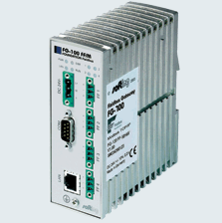
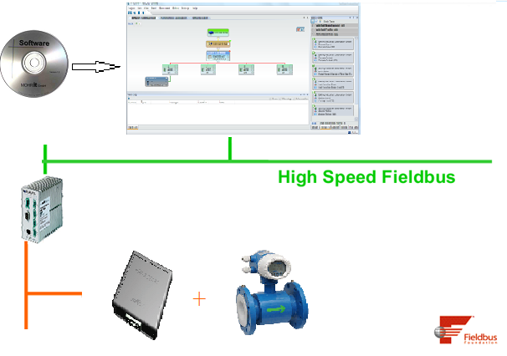
Device Application—Testing Proposals
FBK2的测试
每个定制参数的读写、范围、block运行状态等
简易测试环境的搭建(FF)
Host System: NI Configurator、 FF CONF(Softing)等
Linking Device:FG-100、NI PCI Card
H1 Power Hub
NI-FBUS Monitor,Logical Analyzer(DigiView等)

Slide 99
Device Application—Testing Proposals
物理层测试
对设备的电子特性进行测试，如本安要求等
FF基金会物理层的测试规范
可以自测或者委托第三方测试
在做其它两项测试之前需提交物理层测试报告
一致性测试(Coformance Test)
总线通信协议栈的测试，包括数据链路层、网络管理、系统管理等
互操作性测试(Interoperability Test)
不同制造商的设备在现场总线网络中相互操作而不损伤功能

Slide 100

Device Application—Testing Proposals
获得测试证书的设备在FF基金会获得认证
获得认证的设备信息将被公布在FF基金会的网站上
包括厂商信息，所用的通信协议栈，设备的DD等

Slide 101
谢谢!

Slide 102
M&M Software GmbH reserves all rights for its documents and printed information. These documents and information material may be used internally for the designated purpose. But this material, either completely or in parts, may not be passed on to third parties, especially to competitors of the M&M Software GmbH, and it may not be duplicated.
These documents and information material contain confidential information and you are therefore requested to keep it strictly confidential. You are also requested to commit your staff that is using these documents and information, to the confidentiality obligation. Thank you.
M&M Software GmbH behält sich sämtliche Rechte an ihren Unterlagen und Informationen vor. Diese Unterlagen und Informationen dürfen intern, zu dem vereinbarten Verwendungszweck verwendet werden. Sie dürfen jedoch weder ganz noch in Teilen an Dritte, insbesondere an Wettbewerber der M&M Software GmbH, weitergegeben und/oder vervielfältigt werden.
Bitte behandeln Sie diese Unterlagen und Informationen aufgrund ihres geheimen Inhalts als streng vertraulich und weisen Sie Ihre mit diesen befassten Mitarbeiter auf die Geheimhaltungsverpflichtung hin. Vielen Dank.

Slide 103
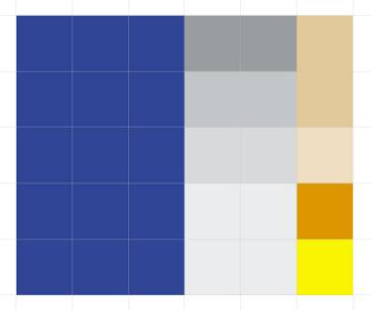
M&M Farbschema / Farbgewichtung

